Slide 1
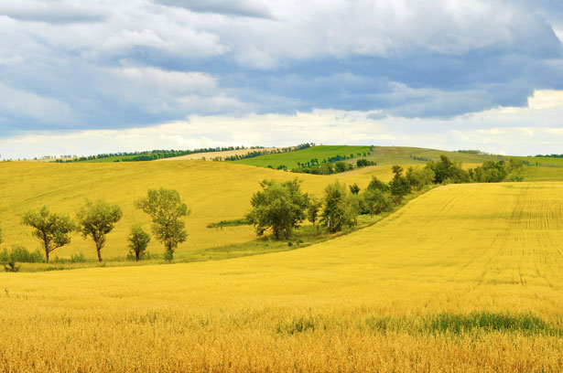
Bronco InsurTec
“A seguradora que agiliza o negócio do campo sem frescura"

Slide 2
Introdução
A Bronco InsurTech nasceu com o alvo de oferecer para o gerentes de négocios que trabalham com agro a possibilidade de agilizar seus negocios relativos a seguros e previdência privada.

Slide 3


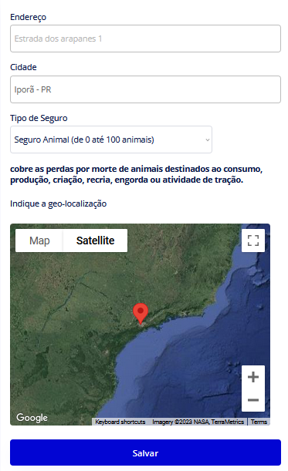

O que oferecemos
Nossa maior colaboração é fazer com quem trabalha no campo consiga fazer a contratação de seguros de forma autonoma, facil e sem perder tempo utilizando nossa tecnologia para proporcionar isso.

Slide 4
Sem rodeios
Atualmente contamos no mercado com os famosos banções e big insurances para que o homem do campo consiga desenvolver seus negócios sem perder seu patrimonio e sua plantação. Porem o processo deles é travado e por vezes demorado, nós damos conta de fazer isso de uma maneira muito mais eficiente para você através da OpenInsurance Plataforma digital de seguros.

Slide 5

Cobertura de Riscos
Aqui é tecnologia raiz sem atrapalhação nem enrolação você já sai com o produto na hora o valor a pagar e com sua colheita sem riscos. Você encontra tudo o que precisa para mitigar os riscos do Agro em um só lugar.

Slide 6
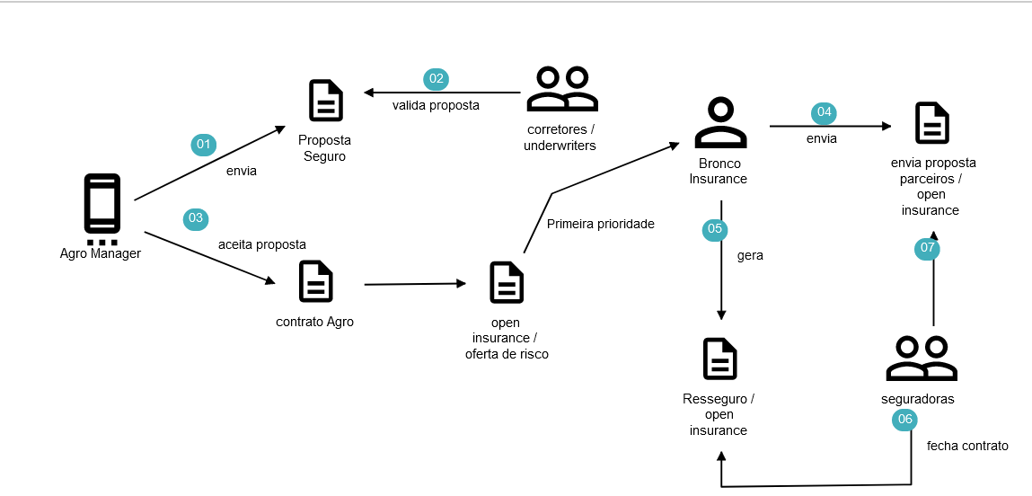
Nuvem e Mobilidade
Através do nosso App BroncoInsurance é possivel preencher a parametrização do Seguro e o pedido é enviado para Nuvem aguardando validação e efetivação do Seguro.

Slide 7
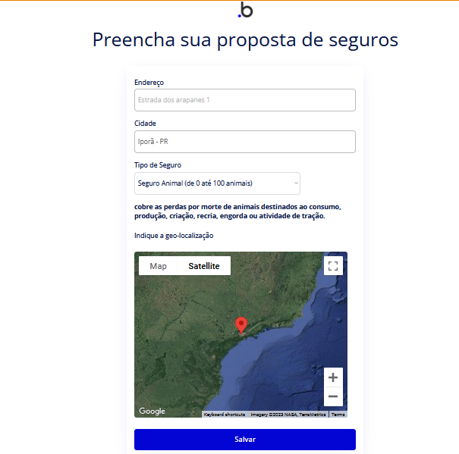
Agro Master
Nele o gerente de agro faz toda a parametrização do risco que ele possue, bem como geolocalização e as variaveis da sua lavoura e sua produção.

Slide 8
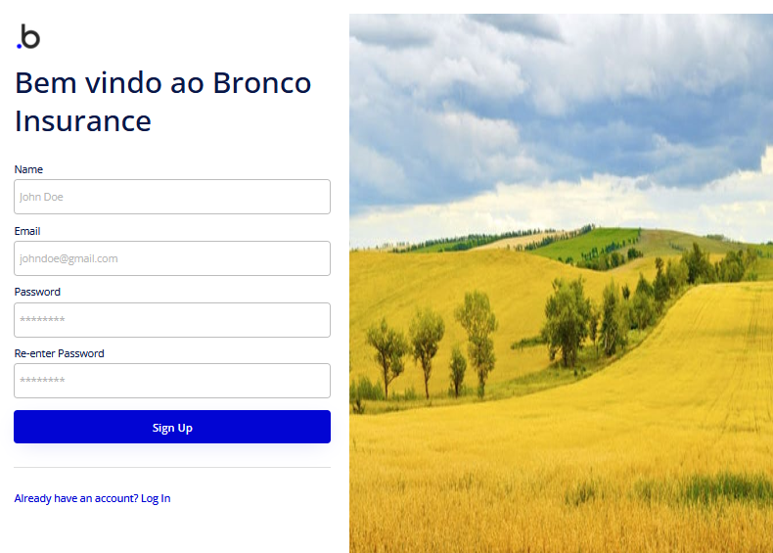
Backoffice
Underwriter\Corretor faz analise e preenche parecer favoravel a contratação do Seguro enviando parecer favoravel ou não para contratação.

Slide 9

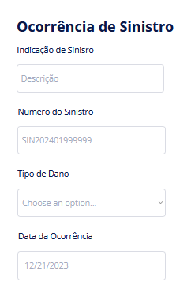
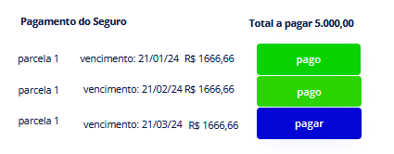
Agro Master
Com o OK da Bronco Seguros é possivel completer o pedido, efetuar o pagamento das parcelas e realizar solicitação de sinistros. Gestão completa do Risco nas suas mãos.

Slide 10





Obrigado!
Siga nossa rede @virtualtilab
CREDITO: Esse é um trabalho da Virtual TI Lab para maiores informações consulte nossa equipe de vendas.

